Slide 1


项目汇报
-QG官网项目-
汇报人：
时 间：2019-08-03

Slide 2


1
项目简介
2
项目情况
目录
3
小组情况
4
图文展示

Slide 3

项目简介
project introduction
项目名称：QG官网后台管理系统
项目开发成员：
设计组：郭润东
前端组：王树干，魏桂佳
后台组：黄钰朝，郭沛
项目内容：主要负责QG官网后台服务器和QG官网后台管理系统的开发，实现对QG官网数据的保存，处理，更新。

Slide 4
项目情况
project situation
事项 | 进度 | 参与成员
数据库设计 | 100% | 黄钰朝，郭沛
 | 20% | 禤骏

Slide 5
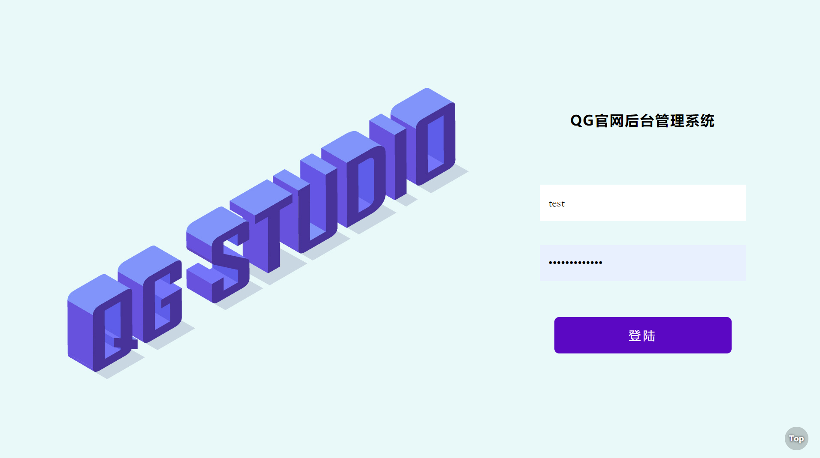
图文展示
information
登陆页面

Slide 6
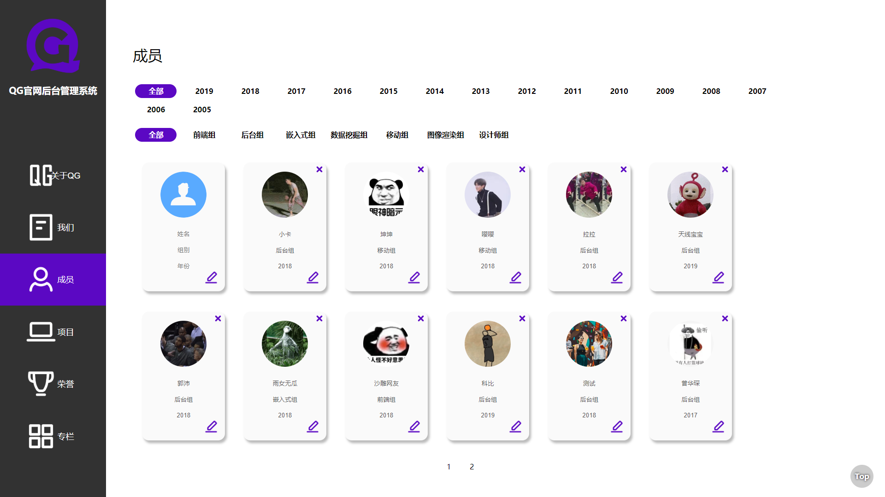
图文展示
information
成员页面

Slide 7
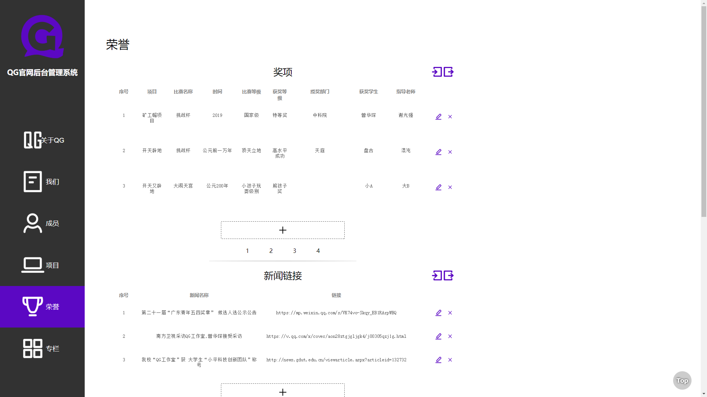
图文展示
information
荣誉页面

Slide 8
小组情况
group situation
设计师组
事项 | 进度 | 参与成员
ICON设计 | 100% | 郭润东
主页面布局搭建 | 100% | 郭润东
登录页背景图设计 | 100% | 郭润东
页面标注 | 100% | 郭润东

Slide 9
小组情况
group situation
前端组
事项 | 进度 | 参与成员
导航栏开发 | 100% | 王树干，魏桂佳
登陆页面 | 100% | 王树干
“关于QG”页面 | 100% | 魏桂佳
“我们”页面 | 100% | 王树干
“成员”页面 | 100% | 王树干
“项目”页面 | 100% | 魏桂佳
“荣誉”页面 | 100% | 王树干
“专栏”页面 | 100% | 魏桂佳
整合页面 | 100% | 魏桂佳

Slide 10
小组情况
group situation
后台组
事项 | 进度 | 参与成员
数据库设计 | 100% | 黄钰朝，郭沛
Dao层构建 | 100% | 黄钰朝
Service层基础功能 | 100% | 郭沛
Excel文档导入导出 | 100% | 郭沛
日志系统 | 100% | 黄钰朝
数据校验，异常处理 | 100% | 黄钰朝，郭沛
状态码及描述信息编写 | 100% | 黄钰朝，郭沛
API接口文档编写 | 100% | 黄钰朝，郭沛
接口测试及bug修复 | 100% | 黄钰朝，郭沛

Slide 11
未来计划
future plan
事项 | 预计工时 | 参与成员
项目Demo开发 | 1周 | 卢俊廷、禤骏
收集词根 | 3天 | 禤骏

Slide 12

谢谢聆听
Thank you for listening.

